Slide 1
PSGG Tutorial #03 Target Unity
Naruto Nishizawa
2018/7/22

Slide 2
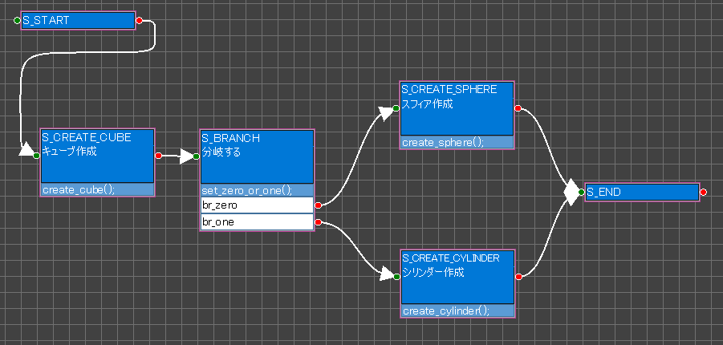
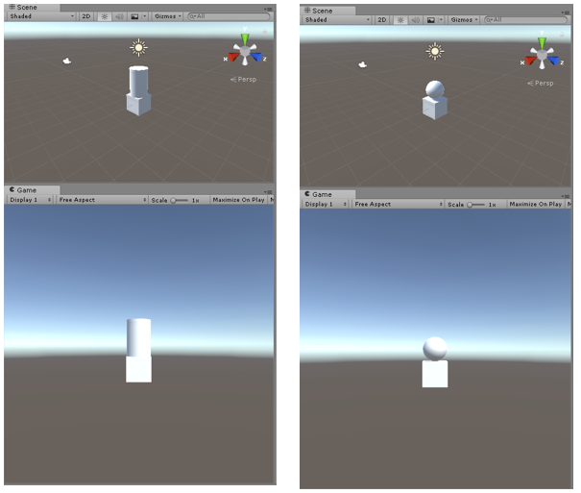
Step 1 Tutorial #02の完成

Slide 3
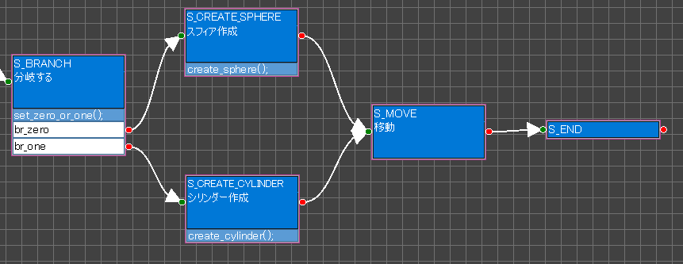
Step 2 S_MOVEの作成
生成したオブジェクトを移動するS_MOVEを追加して下図の遷移を作成する。

Slide 4
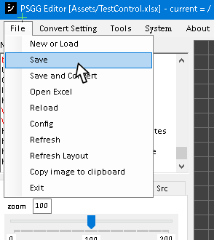
現状で一度セーブする

Slide 5
Step 3 移動関数の作成
今回は、先に関数を作成する。
コルーチンにて実現 そのため、Test.csをシングルトンとしてインスタンスからStartCoroutineを呼び出して利用。
移動関数(move_obj)を作成し、引数を位置座標（ｘ、ｙ、ｚ）と移動時間（ｔ）とする。
移動完了確認関数(move_is_done)を作成。

Slide 6
Testクラスのシングルトン化
Test.cs
:
public class Test : MonoBehaviour {
public static Test V;
TestControl m_sm;
// Use this for initialization
void Start () {
V = this;
m_sm = new TestControl();
m_sm.Start();
}
:
}
追加
追加

Slide 7
作成したGameObjectをクラスメンバとして保持させて、移動時に利用する。
TestControl.cs
using UnityEngine;
using System.Collections;
public partial class TestControl {
:
:
GameObject m_go;
void create_sphere()
{
m_go = GameObject.CreatePrimitive(PrimitiveType.Sphere);
m_go.transform.position = Vector3.up;
}
void create_cylinder()
{
m_go = GameObject.CreatePrimitive(PrimitiveType.Cylinder);
m_go.transform.position = Vector3.up;
}
※コルーチンのために追加
追加
変更
変更

Slide 8
TestControl.cs
引数に座標(x,y,z)と時間(t)を指定
bool m_bMoveDone;
void move_obj(float x, float y, float z, float t)
{
var start = m_go.transform.position;
var goal = new Vector3(x,y,z);
var steps = (int)(30 * t);
m_bMoveDone = false;
Test.V.StartCoroutine(move_obj_co(start,goal,steps));
}
IEnumerator move_obj_co(Vector3 start, Vector3 goal, int steps )
{
for(var i = 0; i < steps; i++)
{
m_go.transform.position = Vector3.Slerp(start,goal, (float)i/steps);
yield return null;
}
m_go.transform.position = goal;
m_bMoveDone = true;
}
bool move_is_done()
{
return m_bMoveDone;
}
始点(start)と終点(goal)
30fpsとしてステップ数を算出
終了判定用
コルーチン呼出し
移動用コルーチン
Slerpを使い移動
移動完了
移動完了確認関数

Slide 9
Step 4 Excelの編集
移動の引数（座標と時間）をステートのデータ項目として追加する

Slide 10
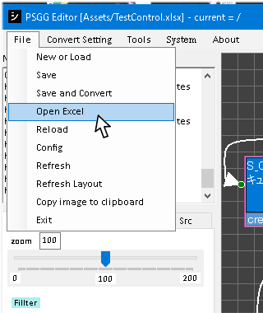
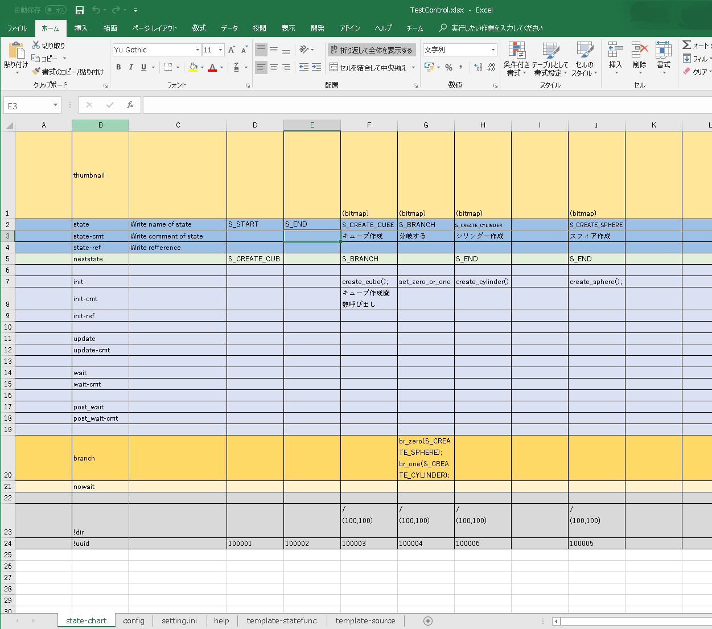
クリック後、下図のようにエクセルが開く

Slide 11
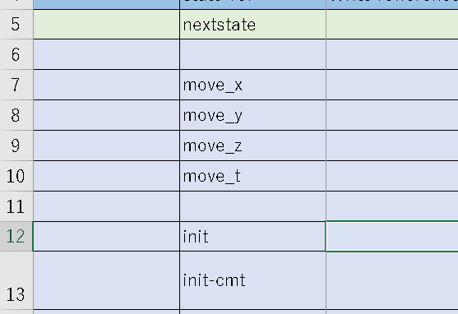
行挿入にて追加
エクセルを保存して終了する

Slide 12
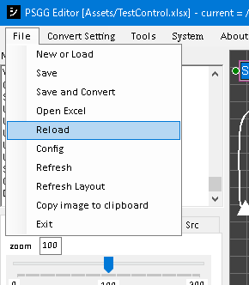
Step 5 項目追加反映と確認
Reloadの実行

Slide 13
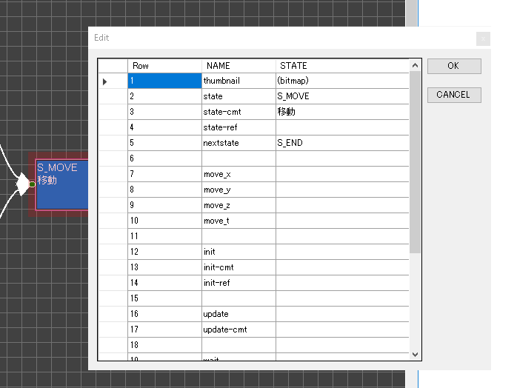
エクセルの変更が反映されたことを確認

Slide 14
Step 6 関数テンプレートの変更
ステートは、関数テンプレートを元にソースに変換されている
関数テンプレートに移動関数を追加する

Slide 15
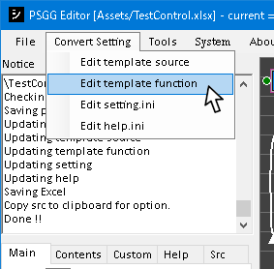
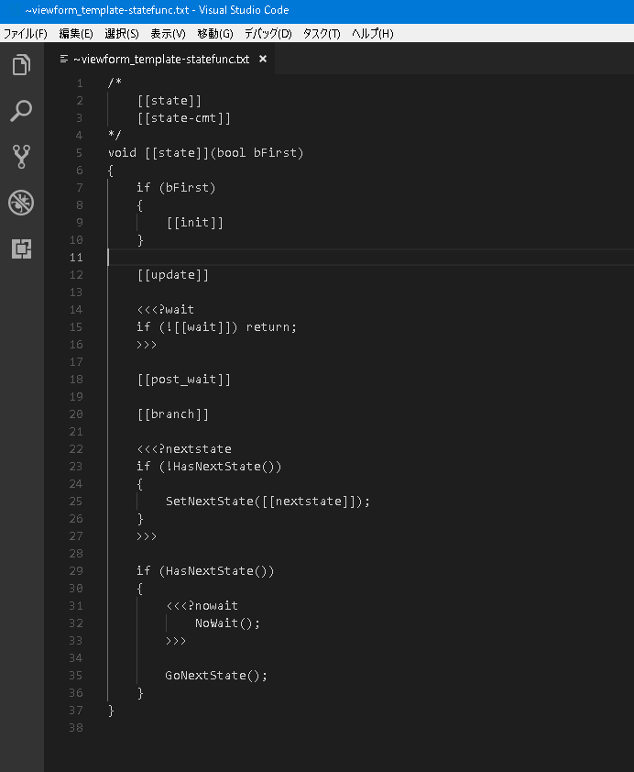
クリックすると下図のように関数テンプレートの編集となる

Slide 16
~viewform_template-statefunc.txt
/*
[[state]]
[[state-cmt]]
*/
void [[state]](bool bFirst)
{
if (bFirst)
{
<<<?move_x
move_obj([[move_x]],[[move_y]],[[move_z]],[[move_t]]);
>>>
[[init]]
}
[[update]]
：
意味：move_xに値が存在する場合、【>>>】 まで有効化する
追加
意味：move_xの値を挿入する
続く引数も同様
保存して、エディタを終了

Slide 17
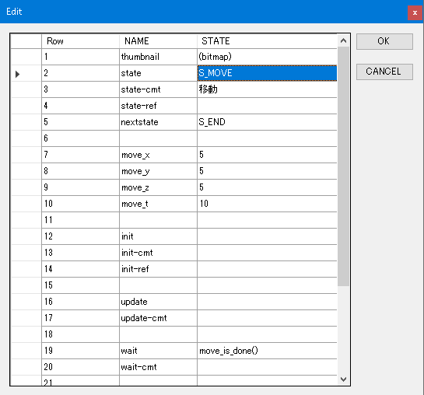
Step 7 S_MOVEの編集
S_MOVEの Full Edit
値を追加
移動完了確認

Slide 18
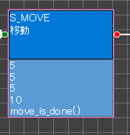
ステートマシン図での反映を確認

Slide 19
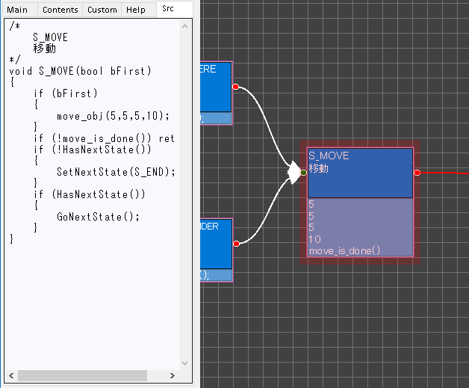
Step 8 テンプレート関数反映の確認
① src タブを選択
② S_MOVEを選択
③ move_objを確認
④ move_is_doneを確認

Slide 20
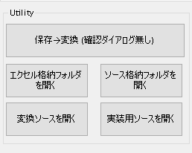
Step 9 変換と実行
ユーティリティパネルの【保存→変換】ボタンを押す。

Slide 21
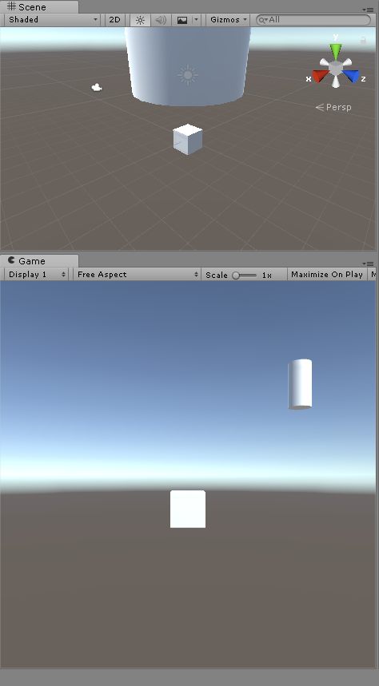

Slide 22
まとめ
移動関数を先に作成して引数を決定する
エクセルにて引数の項目を追加する
関数テンプレートを編集する
移動関数にデータを設定する
変換して実行する

